Slide 1
Curso-Taller “Enseñanza del modelo de envejecimiento saludable: valoración de los dominios de la Atención Integrada para las Personas Mayores ICOPE”.
Facultad de Estudios Superiores Zaragoza, UNAM
Unidad de Investigación en Gerontología
Otilia Aurora Ramírez Arellano
Cristina Flores Bello
Agosto, 2024

Slide 2
DOMINIO PARTICIPACIÓN SOCIAL
I. Cuestionario de estereotipos negativos hacia la vejez (CENVE).
II. Escala de redes de apoyo social para adultos mayores (ERASAM)
III. Escala de Generatividad de Loyola (EGL).
IV. Escala de Comportamiento Generativo (ECG)

Slide 3
I. Cuestionario de estereotipos negativos hacia la vejez (CENVE).
En algunas culturas el envejecer tiene connotaciones negativas. Generalmente el envejecimiento se asocia erróneamente con la enfermedad, el deterioro cognitivo y baja funcionalidad física, afectando la identidad social y personal de los adultos mayores.
Todas aquellas imágenes, ideas o creencias sobre la vejez y el envejecimiento, generalmente son aprendidas en el ambiente familiar, escolar, con los amigos, las personas con las que usualmente convivimos y se fortalecen con las imágenes presentadas en los medios de comunicación lo que dificulta su erradicación.
Estas falsas ideas tienen consecuencias no solo en la forma en que se trata a los mayores, sino en el modo en que ellos se comportan. Se ha observado que los adultos mayores proyectan sobre sí mismos tales imágenes negativas, por lo que tienden a comportarse de acuerdo a estos, afectando su salud, su participación dentro de su comunidad y su bienestar.

Slide 4
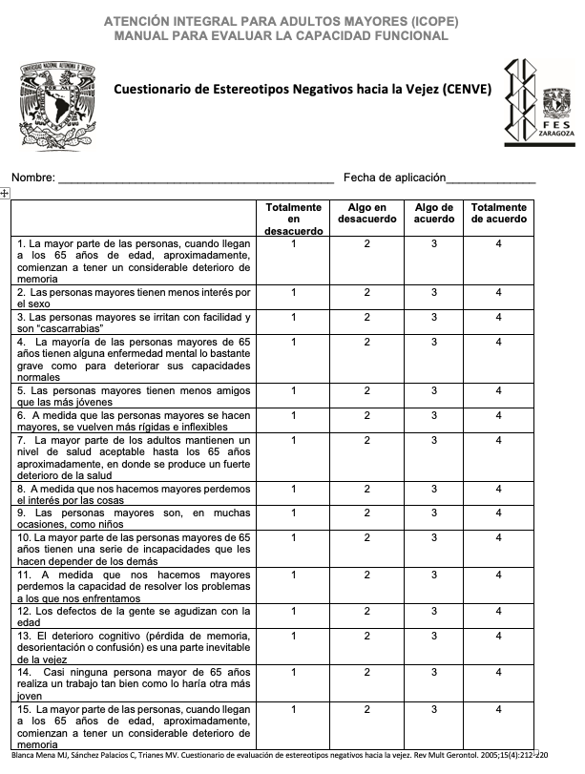

Slide 5
Escala de evaluación:
La puntuación oscila entre 5 y 20 puntos para cada una de las tres partes de la que se compone el cuestionario: salud, motivacional-social y carácter-personalidad.
La máxima puntuación posible para el total del cuestionario es de 60 puntos.
Las puntuaciones altas indican un elevado grado de creencia en los estereotipos negativos de la vejez, mientras que puntuaciones bajas indican poco nivel de creencia en tales estereotipos negativos.

Slide 6
II. Escala de redes de apoyo social para adultos mayores (ERASAM)
Las redes sociales son definidas como “La suma de todas las relaciones que un individuo percibe como diferenciadas de la masa anónima de la sociedad”.
“se refieren a los contactos personales, comunitarios e institucionales a través de los cuales el individuo mantiene su identidad social y recibe apoyo material, instrumental, emocional e informativo”.
Son un excelente recurso para mantener la interacción social, recibir apoyos para cubrir necesidades no cubiertas por el sistema formal y mejorar las condiciones de los adultos mayores que las reciben y de quienes las otorgan.

Slide 7
II. Escala de redes de apoyo social para adultos mayores (ERASAM)
ERASAM dividida en tres secciones: 1, Red informal familiar; 2, Red informal extrafamiliar; 3, red formal institucional; que explora la frecuencia del contacto social y comunitario.
También, los cuatro tipos de apoyo más frecuentes que brindan las redes de apoyo social: material, instrumental, emocional e informativo, así como la satisfacción en ellos.

Slide 8
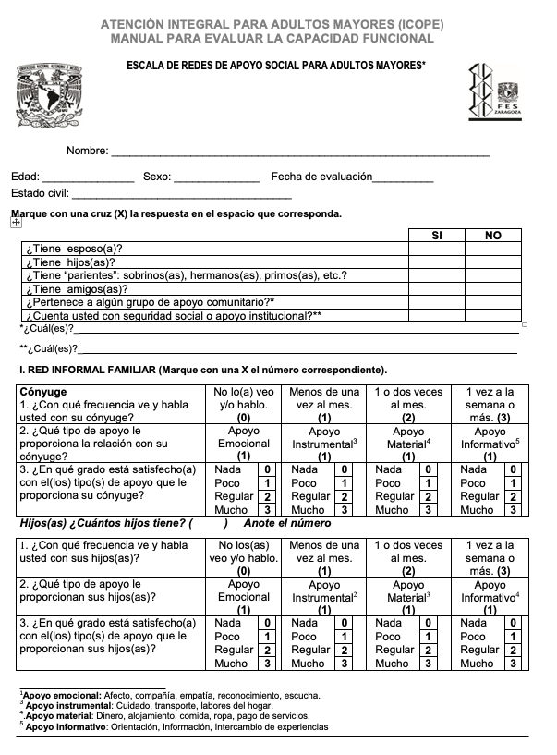

Slide 9
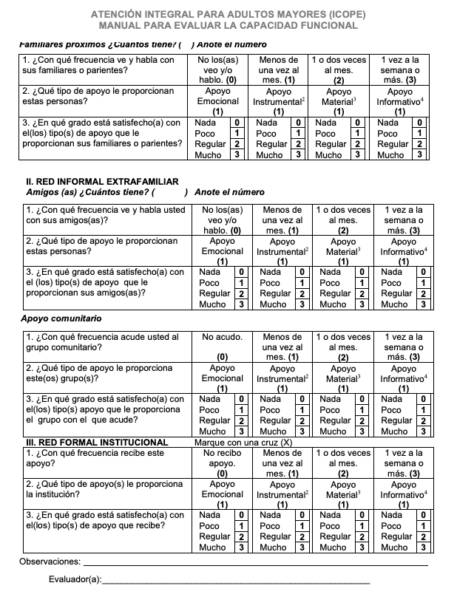

Slide 10
III. Escala de Generatividad de Loyola (EGL).
La generatividad es el interés por guiar y asegurar el bienestar de las siguientes generaciones y, en último término, por dejar un legado que sobreviva a cada persona.
Se puede expresar a partir de actividades como la crianza de los hijos, el cuidado a personas dependientes, la formación de los jóvenes, la producción de bienes y servicios, el compromiso social y la participación cívica y política.
Implica contribuir al bien común de los entornos en los que las personas participan (la familia, el trabajo, la comunidad), para reforzar y enriquecer las instituciones sociales, asegurar la continuidad entre generaciones o plantear mejoras sociales.
EGL, la puntuación varía en una escala de 0 a 60 puntos, donde a mayor puntuación, mayor interés generativo.

Slide 11
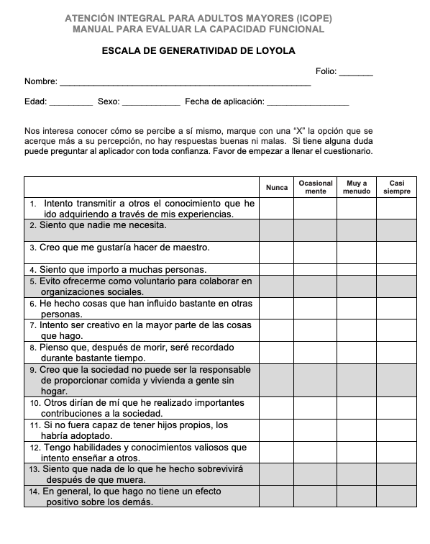

Slide 12
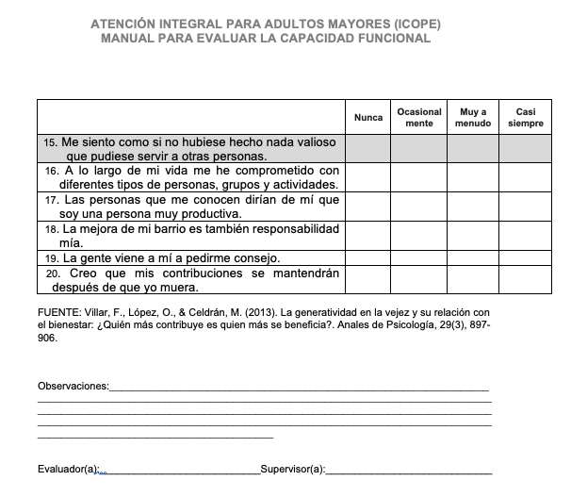

Slide 13
IV. Escala de Comportamiento Generativo (ECG)
Se distingue interés y comportamiento generativo debido a que el eventual abandono de actividades donde los adultos mayores participan podría estar relacionado con cambios de interés generativo, con una redirección o con la aparición de barreras del comportamiento generativo.
Transitar del interés a la actividad generativa se atribuye a las oportunidades que las personas pueden tener para llevar a la práctica su interés generativo y probablemente al acompañamiento grupal que otros adultos mayores pueden ofrecer.

Slide 14
IV. Escala de Comportamiento Generativo (ECG)
Para su evaluación se propone la Escala de Comportamientos Generativos (ECG), un instrumento tipo escala Likert de preguntas sobre com portamiento generativo.
Escala de evaluación:
La puntuación varía en una escala de 0 a 58 puntos, donde a mayor puntuación, mayor comportamiento generativo

Slide 15
